Slide 2
6.4.3 余弦定理、正弦定理
第4课时 余弦定理、正弦定理应用举例

Slide 3
1.了解实际测量中的专用名词与术语.
2.会从给定的现实情境中抽象出三角形.
3.能运用余弦定理、正弦定理解决一些与测量有关的简单实际问题.
4.发展直观想象、数学建模和数学运算素养.
课标定位
素养阐释

Slide 4
自主预习·新知导学
合作探究·释疑解惑
思 想 方 法
随 堂 练 习

Slide 5
自主预习·新知导学

Slide 6
一、实际应用问题中的专用名词与术语
1.(1)基线:在测量过程中,我们把根据测量的需要而确定的
线段叫做基线.为使测量具有较高的精确度,应根据实际需要选取合适的基线长度.一般来说,基线越长,测量的精确度越高.

Slide 7
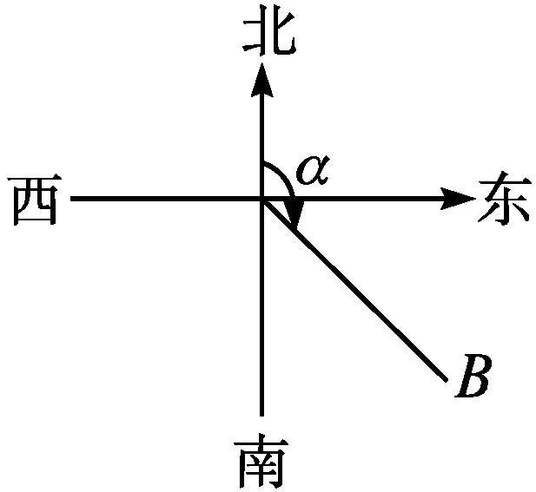
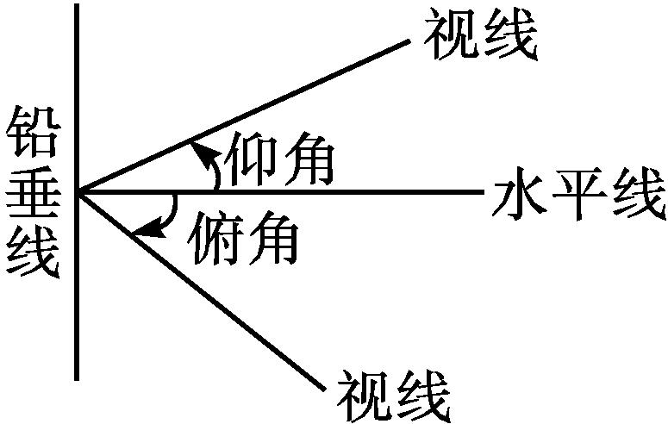
(2)仰角和俯角:在视线和水平线所成的角中,视线在水平线
上方的角叫仰角,视线在水平线下方的角叫俯角(如图①).
(3)方位角:指从正北方向按顺时针转到目标方向线所转过的水平角,如点B的方位角为α(如图②).
①
②

Slide 8
(4)方向角:从指定方向线到目标方向线所成的小于90°的水平角,如南偏西60°,指以正南方向为始边,顺时针方向向西旋转60°.

Slide 9
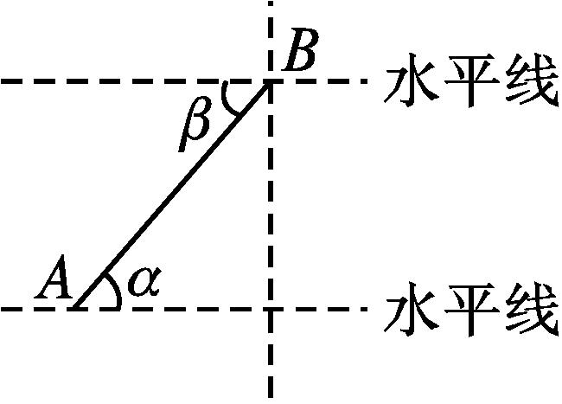
2.从A处望B处的仰角为α,从B处望A处的俯角为β,则α,β的关系是( )
A.α>β B.α=β C.α+β=90° D.α+β=180°
解析:如图,在A处望B处的仰角α与从B处望A处的俯角β是内错角,根据水平线平行,得α=β.
答案:B

Slide 10
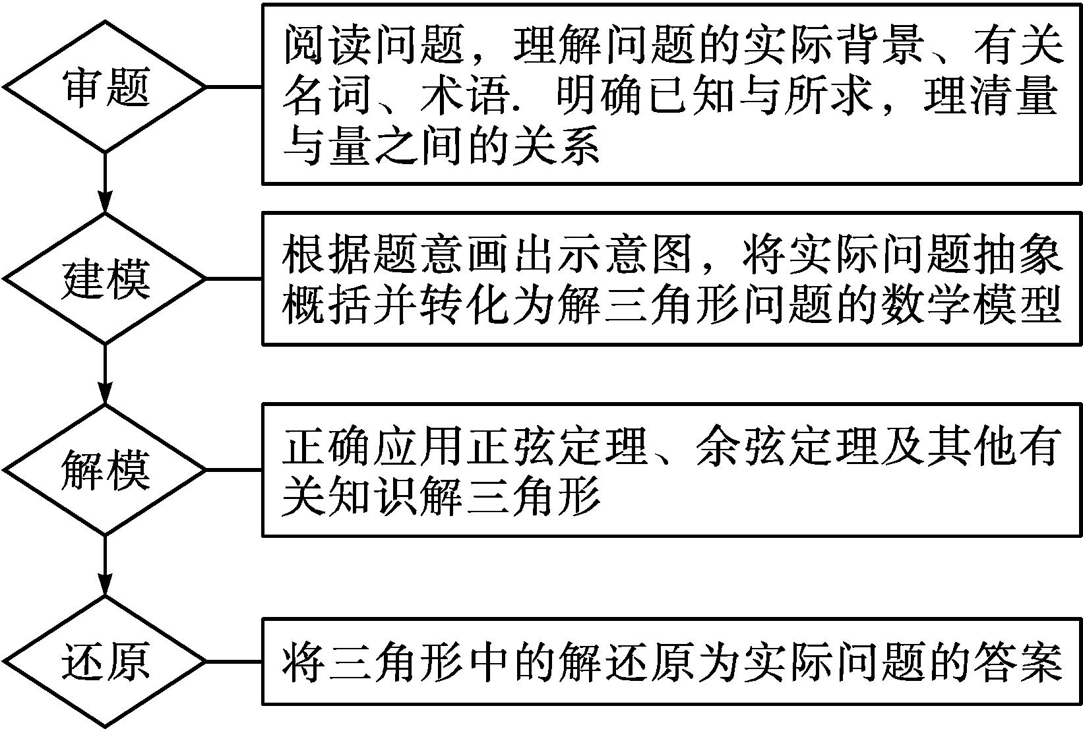
二、解决实际问题的步骤
1.解三角形应用题的一般步骤:

Slide 11
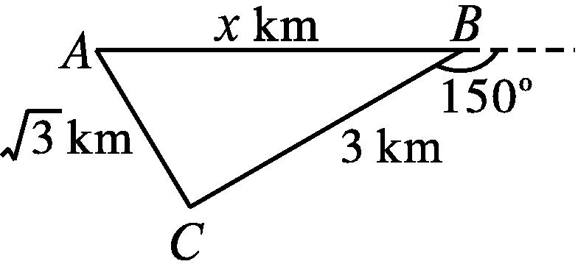
答案:C

Slide 12
【思考辨析】
判断下列说法是否正确,正确的在后面的括号内画“√”,错误的画“×”.
(1)若点A在点B的北偏西50°,则点B在点A的西偏北50°.
( × )
(2)方向角的取值范围是0°~360°,方位角的取值范围是0°~90°.( × )
(3)方位角是270°的方向正好是正西方向.( √ )
(4)测量底部不能到达的建筑物的高度的方法是不唯一的.
( √ )

Slide 13
合作探究·释疑解惑
探究一
探究二
探究三

Slide 14
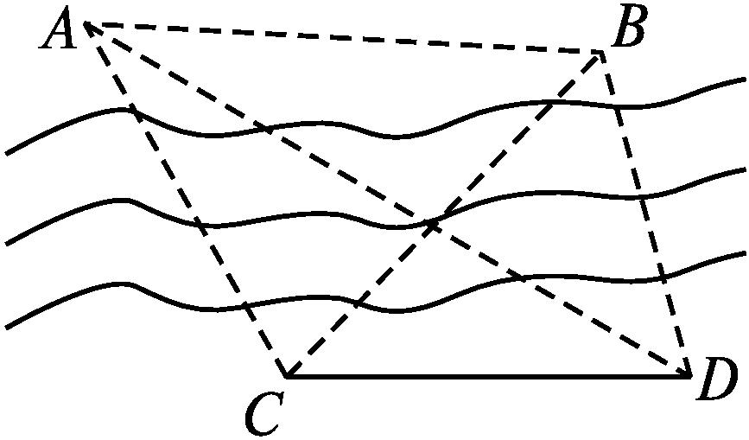
探究一 求距离问题

Slide 15
分析:要求出A,B之间的距离,先把AB放在△ABC(或△ADB)中,但不管在哪个三角形中,AC,BC(或AD,BD)这些量都是未知的.再把AC,BC(或AD,BD)放在△ACD和△BCD中求出它们的值.

Slide 18
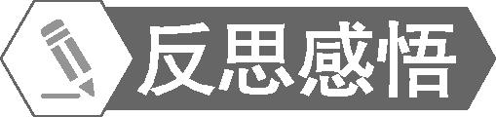
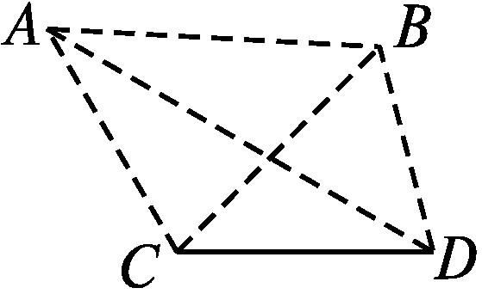
如图,不可到达的A,B是地面上两点,要测量A,B两点之间的距离,步骤是:
(1)取基线CD;
(2)测量CD,∠ACB,∠BCD,∠ADC,∠BDA;
(3)在△ACD中,解三角形得AC,在△BCD中,解三角形得BC;
(4)在△ABC中,利用余弦定理得

Slide 19
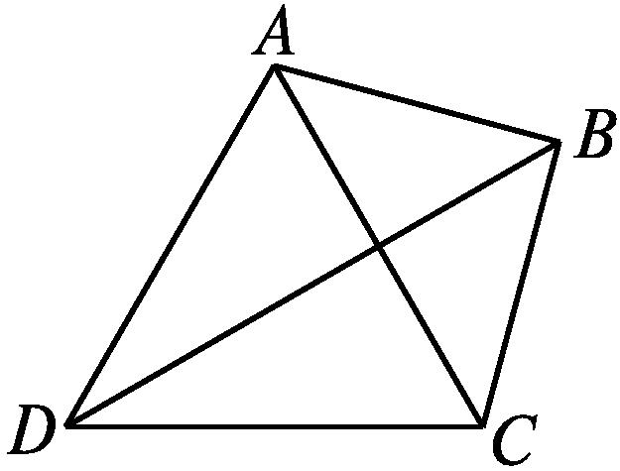
【变式训练1】 在某次军事演习中,红方为了准确分析战场形势,在两个相距为 的军事基地C和D处测得蓝方两支精锐部队分别在同一平面上的A处和B处,且∠ADB=30°, ∠BDC=30°,∠DCA=60°,∠ACB=45°,如图所示,求蓝方这两支精锐部队之间的距离.

Slide 22
探究二 求高度问题
【例2】 在平地上有A,B两点,点A在山坡D的正东方向,点B在山坡D的东南方向,同时点B在A的南偏西15°方向,且距离A为 ,在A处测山坡顶C的仰角为30°,求山坡的高度.
分析:欲求山坡的高度,只需求出AD,然后在Rt△ADC中求解.

Slide 23
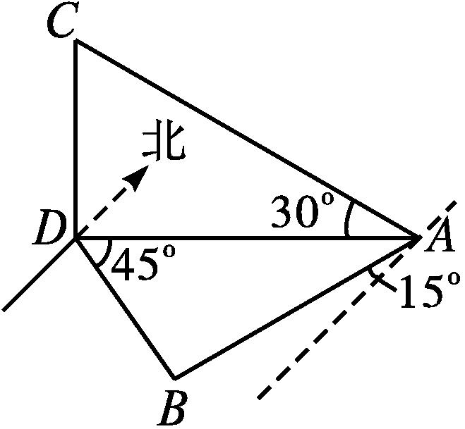

Slide 24
对于底部不可到达的建筑物的高度测量问题,我们可选择一条过建筑物底部点的基线,在基线和基线所在的平面上取另外两点,这样四点可以构成两个小三角形.其中,把不含未知高度的那个小三角形作为依托,从中解出相关量,进而应用到含未知高度的三角形中,利用正弦定理或余弦定理解决即可.

Slide 25
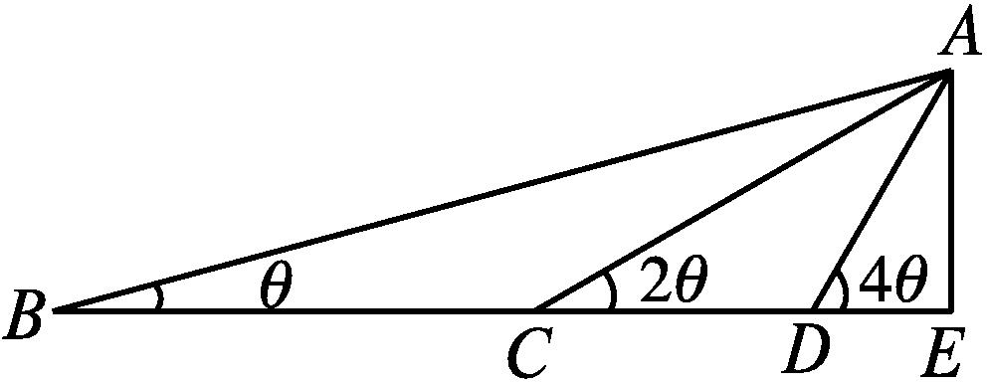
【变式训练2】如图,在点B处测得建筑物AE的顶端A的仰角为θ,沿BE方向前进30 m,至点C测得顶端A的仰角为2θ,再继续前进 m,至点D,测得顶端A的仰角为4θ,求θ的大小及建筑物的高.

Slide 27
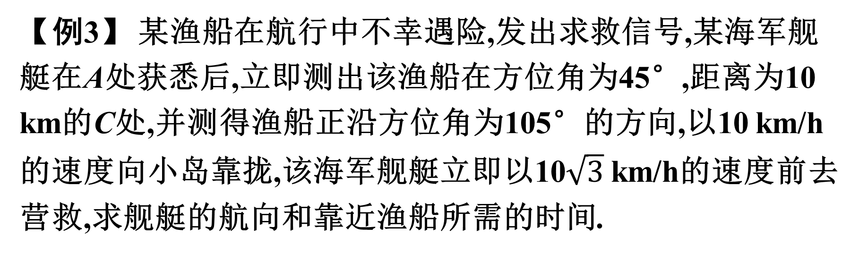
探究三 求角度问题
【例3】 某渔船在航行中不幸遇险,发出求救信号,某海军舰艇在A处获悉后,立即测出该渔船在方位角为45°,距离为10 km的C处,并测得渔船正沿方位角为105°的方向,以10 km/h的速度向小岛靠拢,该海军舰艇立即以10$\sqrt{3}$ km/h的速度前去营救,求舰艇的航向和靠近渔船所需的时间.

Slide 28
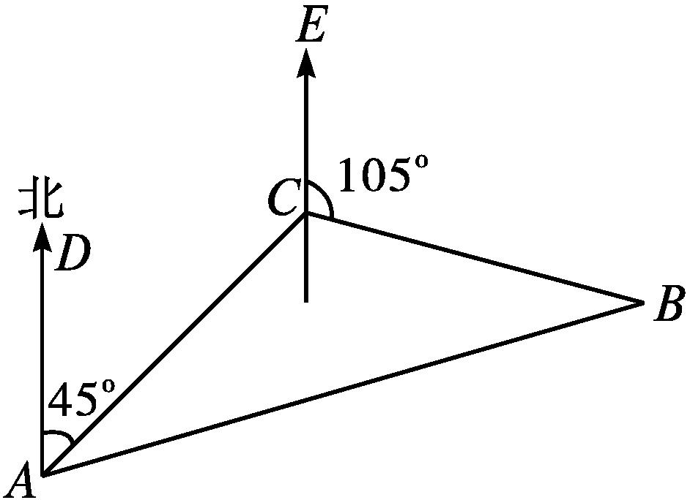
解:如图所示,

Slide 29
因为∠CAB为锐角,
所以∠CAB=30°,
所以舰艇航行的方位角∠BAD=45°+30°=75°.
故舰艇航行的方位角为75°,航行的时间为1 h.

Slide 30
1.在与三角形有关的问题中,求某些角的度数时,最好用余弦定理,这是因为余弦函数在区间(0,π)内是单调递减的,由所求得的余弦值,不用判断角的个数问题(主要区别钝角、锐角问题),答案是唯一的,而正弦函数在区间(0,π)内不是单调的,因而求出正弦值后有两个角与之对应,还需判断角的合理性.若用正弦定理求角,应结合具体图形来判断角的解的个数,也可尽量地利用直角三角形来解答.
2.测量角度问题的情境属于“根据需要对某些物体定位”,在实际应用时,测量数量越准确,定位精度越高.

Slide 31
【变式训练3】 甲船在A处观察乙船,乙船在它的北偏东60°的方向,两船相距a n mile,乙船正向北行驶,若甲船的速度是乙船速度的 倍,则甲船应沿 方向行驶才能追上乙船.

Slide 32
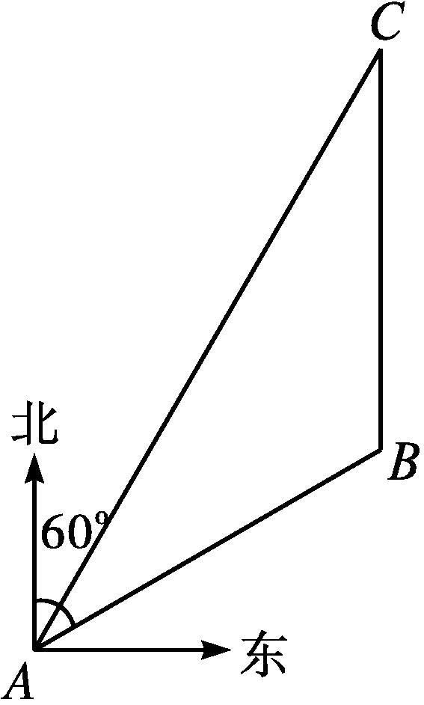
解析:如图,设到点C处甲船追上乙船,甲船追上乙船所用的时间为t h,乙船的速度为v n mile/h.
答案:北偏东30°

Slide 33
思 想 方 法

Slide 34
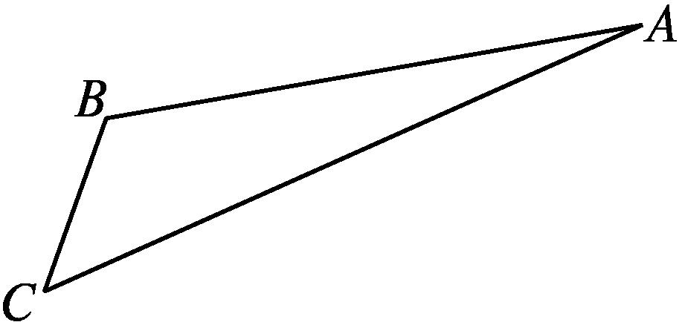
函数与方程思想在解三角形应用举例中的应用
【典例】 如图,游客从某旅游景区的景点A处下山至C处有两种路径.一种是从A沿直线步行到C,另一种是先从A沿索道乘缆车到B,然后从B沿直线步行到C.现有甲、乙两位游客从A处下山,甲沿AC匀速步行,速度为50 m/min.在甲出发2 min后,乙从A乘缆车到B,在B处停留1 min后,再从B匀速步行到C.假设缆车匀速直线运动的速度为130 m/min,山路AC长为1 260 m,经测量,得
(1)求索道AB的长;
(2)问:乙出发多少分钟后,乙在缆车上与甲的距离最短?a

Slide 35
审题视角:(1)利用正弦定理求出AB的长;(2)先设再建立时间t与甲、乙间距离d的函数关系式,利用关系式求最值.

Slide 37
(2)假设乙出发t min后,甲、乙两游客距离为d,此时甲行走了(100+50t)m,乙距离A处130t m,所以由余弦定理,得

Slide 38
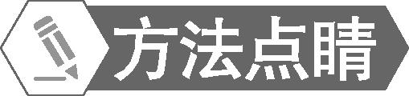
1.与函数思想相联系的就是方程思想.所谓方程思想,就是在解决问题时,用事先设定的未知数沟通问题所涉及的各量间的制约关系,列出方程(组),从而求出未知数及各量的值,使问题获得解决,所设的未知数沟通了变量之间的联系.方程可以看做未知量与已知量相互制约的条件,它架设了由已知探索未知的桥梁.
2.函数与方程思想在数学中有着广泛的应用,本章在利用余弦定理、正弦定理求角或边长时,往往渗透着函数与方程思想.

Slide 39
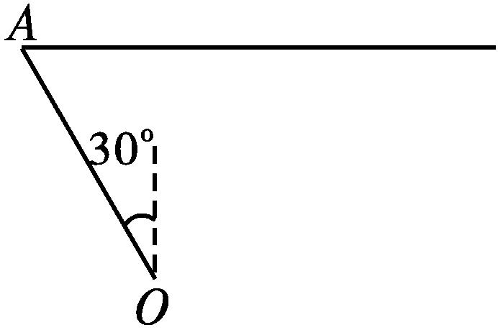
【变式训练】 某港口O要将一件重要物品用小艇送到一艘正在航行的轮船上,在小艇出发时,轮船位于港口O北偏西30°且与该港口相距20 n mile的A处,并正以30 n mile/h的航行速度沿正东方向匀速行驶.假设该小艇沿直线方向以v n mile/h的航行速度匀速行驶,经过t h与轮船相遇.
(1)若要使相遇时小艇的航行距离最小,
则小艇航行速度的大小应为多少?
(2)为保证小艇在30 min内(含30 min)能
与轮船相遇,试确定小艇航行速度的最小值.

Slide 40
解:(1)设相遇时小艇航行的距离为s n mile,

Slide 41
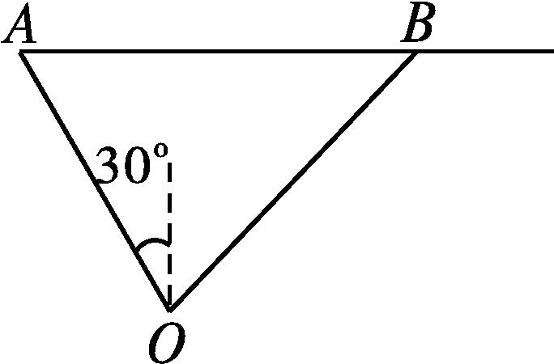
(2)设小艇与轮船在B处相遇,如图所示.

Slide 42
随 堂 练 习

Slide 43
1.已知A,B两地相距10 km,B,C两地相距20 km,且∠ABC=120°,则A,C两地相距( )
答案:D

Slide 44
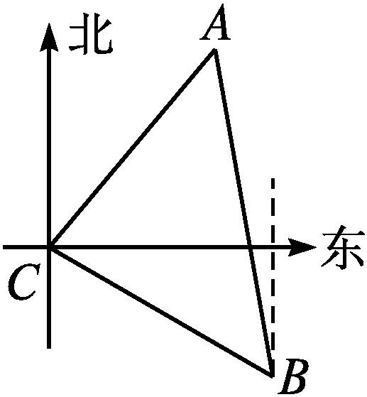
2.如图所示,已知两座灯塔A和B与海洋观察站C的距离相等,灯塔A在观察站C的北偏东40°方向,灯塔B在观察站C的南偏东60°方向,则灯塔A在灯塔B的( )
A.北偏东10°方向 B.北偏西10°方向
C.南偏东10°方向 D.南偏西10°方向
解析:由题意可知,∠ACB=180°-40°-60°=80°,∵AC=BC,
∴∠CAB=∠CBA=50°,∴A在B的北偏西10°方向.
答案:B

Slide 45
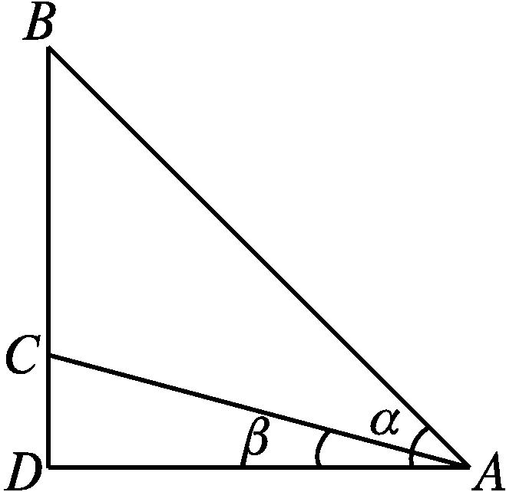
答案:D

Slide 46
4.甲、乙两楼相距20 m,从乙楼底望甲楼顶的仰角为60°,从甲楼顶望乙楼顶的俯角为30°,则甲楼高为 ,乙楼高为 .

Slide 47
